Slide 1
Klaskit in de praktijk Leerlingen diep laten nadenken
Liese Missinne
Notes:
Liese

Slide 2
Welkom bij Klaskit live
De sessie duurt van 15u tot 16 u 30
Je hebt nodig:
pen, papier, werkboek, je agenda, drinken
De microfoon staat standaard uit
De camera staat aan
Vragen via de chat
Je mag geen opnames maken
Notes:
Eerst een paar afspraken

Slide 3
Wie ben ik?
Liese
Missinne
Lerarenopleider
Projectonderzoeker
Freelance docent didactiek

Slide 4
Wie zijn jullie?
O.a.
Naam + vakgebied
Ervaring onderwijs
Wat is je doel als toekomstig Klaskit-trainer?
….
De microfoon staat standaard uit
Microfoon aan als je praat
Notes:
Je stelt jezelf heel kort voor: wat is je naam en je vakgebied en wat verwacht je van dit Klaskit traject (wat wil je graag bijleren?)
Wij zeggen een naam en dan kan die persoon het woord nemen en de microfoon aanzetten.

Slide 5
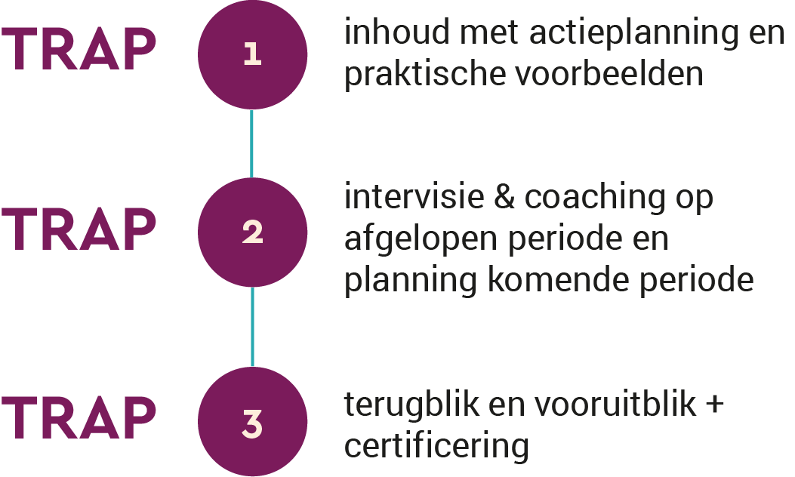
Normaal Drietrapsraket
Notes:
Liese

Slide 6
Notes:
Maak hier gerust jullie eigen versie van

Slide 7
Demonstratie Klaskit.com
Online leeromgeving
Leerpad

Slide 8
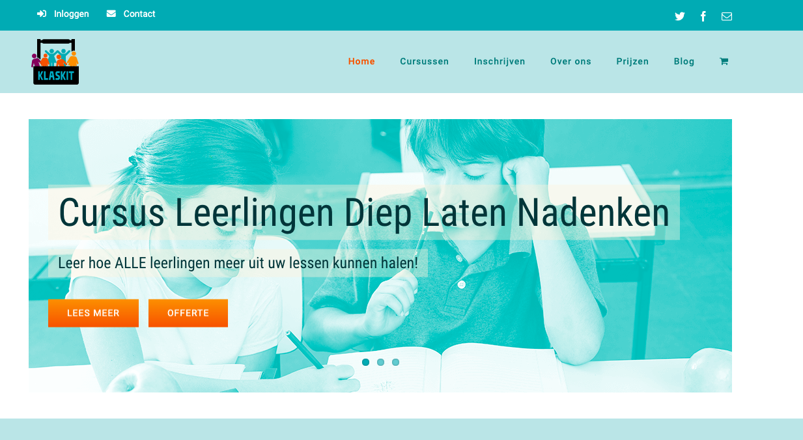

Slide 9
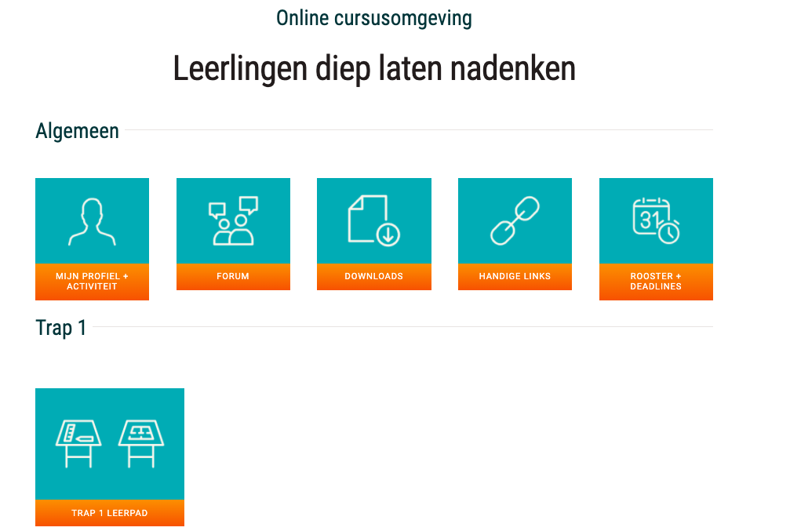

Slide 10
Drietrapsraket
Doel = Collective teacher efficacy (d = 1.57; Hattie, 2017)
Notes:
https://vimeo.com/267382804
Achtergrond: https://pedrodebruyckere.blog/2018/08/23/een-korte-presentatie-over-john-hatties-nieuwe-nummer-1-collective-teacher-efficacy/
collective belief of teachers in their ability to positively affect students. With an effect size of d=1.57
How?
Advanced teacher influence
Teachers knowledge about one another’s work
Cohesive staff
Responsiveness of leadership
Effective systems of intervention
Goal consensus
Trust in studenten en parents: formal & informal interactions
Increase knowledge of good efucational practices held by low-SES parents
Share the same norms regadering the upbringing en education of children

Slide 11
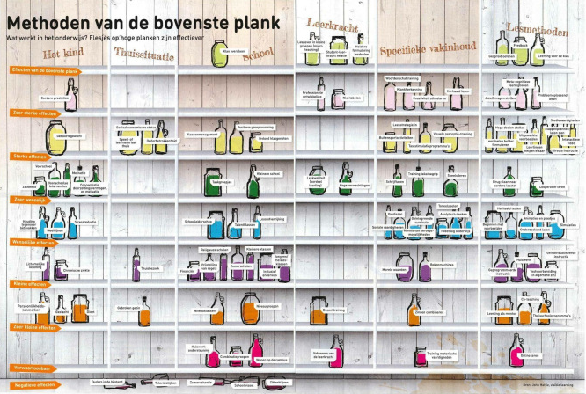
Notes:
Nog betere figuur vinden met hogere resolutie

Slide 12
Drietrapsracket
Doel = Collective teacher efficacy (d = 1.57; Hattie, 2017)
video
Notes:
https://klaskit.com/ldln-trap-1-video-1-2/
Liese
https://vimeo.com/267382804
Achtergrond: https://pedrodebruyckere.blog/2018/08/23/een-korte-presentatie-over-john-hatties-nieuwe-nummer-1-collective-teacher-efficacy/
collective belief of teachers in their ability to positively affect students. With an effect size of d=1.57
How?
Advanced teacher influence
Teachers knowledge about one another’s work
Cohesive staff
Responsiveness of leadership
Effective systems of intervention
Goal consensus
Trust in studenten en parents: formal & informal interactions
Increase knowledge of good efucational practices held by low-SES parents
Share the same norms regadering the upbringing en education of children

Slide 13
Theory meets practice
&
Samen naar evidence-informed lesgeven
Notes:
Liese
Vaak blijven wetenschappelijke adviezen in wetenschappelijke artikels en boeken staan. Het boek Klaskit is al een eerste vlot lezende stap met adviezen voor de praktijk (geschreven door P De Brucykere) Klaskit cursussen gaat nog een stap verder en maakt samen met jullie de concrete vertaling van bepaald didactische principes naar jullie eigen onderwijspraktijk. Dit doen we met het werkboek vol praktische handvatten en tips, de sessies en terugkomsessies (trap 2 en 3). De bedoeling is dus om wetenschappelijke inzichten in te zetten in de praktijk.
Vertaling naar de praktijk is cruciaal, brug tussen wetenschap en praktijk → In deze cursus centraal: Leerlingen diep laten nadenken → we spreken niet van evidence-based lesgeven (zoals in de geneeskunde - waar een vaccin werkt of niet werkt), maar wel van evidence-informed lesgeven. We baseren ons dus op wetenschappelijke inzichten (evidence) en afhankelijk van de context maken we geïnformeerde doordachte keuzes

Slide 14
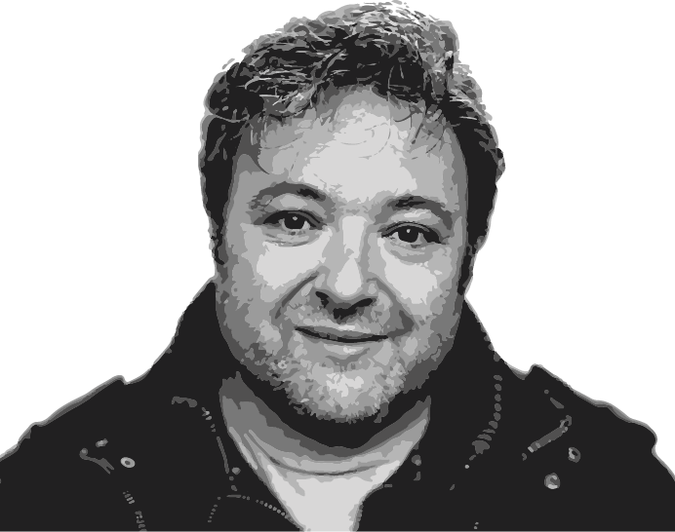
"Niet alles werkt en bijna niets werkt altijd."
- Pedro De Bruyckere
Notes:
Liese
Wel: wat werkt vaak, in welke omstandigheden (of voor welke doelgroep) en waarom.
→ TOOLS voor TOPleraren
“Goed lesgeven is geen rocket science (Surma, 2019)”

Slide 15
TRAP 1: inhoud + actieplanning
In deze cursus zoeken we antwoorden op volgende vragen:
1.1 Waarom is diep laten denken belangrijk?
1.2 Wat is de link tussen denken en leren?
1.3 Hoe laat je iedereen in je klas nadenken?
→ Praktisch aan de slag met bewezen “tools”

Slide 16
Maar eerst … jullie diep laten nadenken:
Hoe zetten jullie de studenten aan tot diep nadenken?

Slide 17
1. Waarom is laten nadenken belangrijk?
p.8-9

Slide 18
Een oefening…
Neem jullie werkboek pag.8 en maak de advance organizer.
Belangrijk: STAP 1: werkboek énkel open op pag.8
Klaar? STAP 2: énkel pag.9
p.8-10
Notes:
Echt alleen pagina 8 en 9! Pagina 10 is uitleg (nieuw boek)

Slide 19
Een oefening…
Noteer zo veel mogelijk woorden die je je nog herinnert uit vorige reeksen (max. 15)
Uit welke reeks onthield je het meest?
Appel schoen Water huis boom
tuin fiets olie gasvuur citroen
deur peer vuur drink veer
pag.8-10
Notes:
Johan
Draai nu je blaadje om

Slide 20
Reeks 2 = winnaar?
pag.8-10
Notes:
Johan
Liese schrijft comment Like mijn post! Met duimpje

Slide 21
Hoe komt dit?
pag.8-10
Notes:
Johan
Voorkennis of leefwereld

Slide 22
Voorkennis? Leefwereld?
Neen, alle reeksen bevatten bekende en gekende termen
pag.8-10
Notes:
Reeks 2 concreter?

Slide 23
Concreet?
Neen, alle reeksen bevatten concrete termen
pag.8-10
Notes:
Wat dan wel?...meer nadenken

Slide 24
Wat dan wel?
Bij reeks 2 moest je meer nadenken
of m.a.w.:
Je werk- en langetermijngeheugen moesten meer aan de slag
pag.8-10

Slide 25
2. Wat is de link tussen denken en leren?
pag.11-15
Notes:
Liese

Slide 26
We herbekijken even de oefening
Zet bij de volgende reeks een X onder de woorden die beginnen met een hoofdletter: Appel schoen Water huis boom
Zet bij de volgende reeks een X onder de zaken die je persoonlijk bezit: tuin fiets olie gasvuur citroen
Zet bij de volgende reeks een X onder de woorden die rijmen op heer: deur peer vuur drink veer
pag.12
Notes:
Liese

Slide 27
pag.12
Notes:
Liese
Craig & Lockhart - Levels of processing model

Slide 28
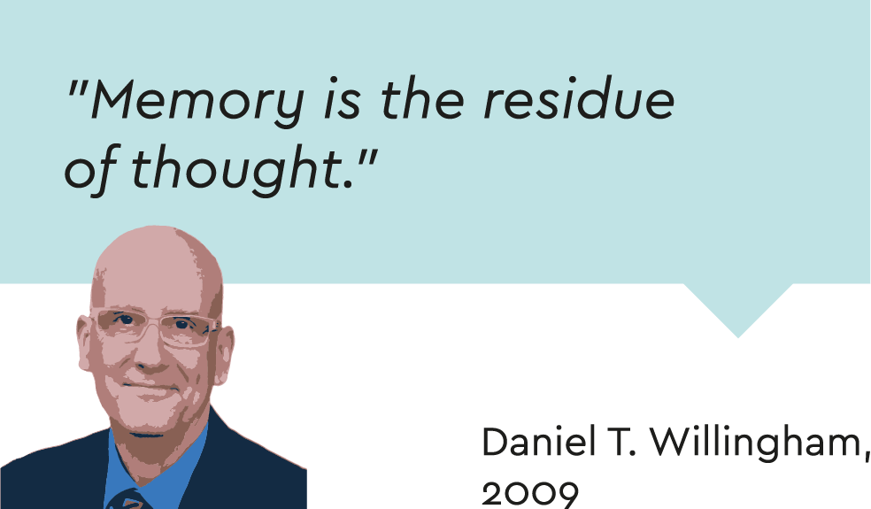
Onderzoek zegt…
Hoe meer je moet nadenken, hoe meer je leert → Levels of Processing-model
pag.11-12

Slide 29
Dus…
ALLE leerlingen diep laten nadenken!
pag. 13

Slide 30
Is vingers opsteken een effectieve werkvorm?
Vul de vragen (a-c) in op pag. 13
pag.13-14
Notes:
Liese

Slide 31
e) Waarom is vingers opsteken een mindere effectieve werkvorm? g) Voor welke valkuilen moeten we opletten bij het invoeren van random keuzestysteem?
Notes:
Nog niet bespreken!
Toon/stel deze vragen en laat dan het filmpje zien. Achteraf kan je dan de vragen bespreken.

Slide 32
e) Waarom is vingers opsteken een mindere effectieve werkvorm? g) Voor welke valkuilen moeten we opletten bij het invoeren van random keuzestysteem? video

Slide 33
Hamvraag: Hoe laat ik ALLE leerlingen diep nadenken?
… en niet enkel de sterke leerlingen die hun vinger opsteken (Classroom experiment – Dylan Wiliam)
pag.14

Slide 34
Instructie volgend slide
Allemaal microfoon aan!

Slide 35
2.3 Moet je altijd denken of studeren om dingen te leren?
Even testen, allemaal tezamen (in koor)..
Ik ga zwemmen….
Een eigen huis….
Ik heb een toe-toe-toeter…..
Het is een nacht…
pag.16
Notes:
Johan
Ik geloof, ik geloof, ik …. - in jou en mij. - https://www.youtube.com/watch?v=IGbalOe9jRg&t=102
De meeste dromen … - zijn bedrog (Marco Borsato dus kan eigenlijk niet meer)
Ze gingen oeh … - oeh oeh oeh, oerend hard! (Normaal)
Hand in hand….
Ik heb een toe-toe-toeter…..op mijn waterscooter (gebroeders Ko) https://www.youtube.com/watch?v=eHXgA1GYO9U
Een eigen huis… een plek onder de zon (Rene Froger) https://www.youtube.com/watch?v=NWjGZlRF_Mk
Ik ga zwemmen… in Bacardi Lemon (Mart Hoogkamer) https://www.youtube.com/watch?v=Ckg3byPznbk
Het is een nacht… die je normaal alleen in films ziet (Guus Meeuwis & Vagant) https://www.youtube.com/watch?v=BMqZIFVYUXw

Slide 36
2.3 Moet je altijd denken of studeren om dingen te leren?
Vanaf nu terug:

Slide 37
2.3 Moet je altijd denken of studeren om dingen te leren?
NEEN
→ Je kan ook onbewust, passief iets oppikken (=LATENT leren)
pag.16

Slide 38
2.3 Moet je altijd denken of studeren om dingen te leren?
DUS: leerlingen ook laten nadenken tijdens het studeren
pag.16
Notes:
Johan
Dit is ook meteen de reden waarom onderwijs waarbij technisch lezen ‘vanzelf’ moet komen NIET WERKT !!
Studeren: bv. afspelen met tape met leerstof tijdens je slaap > werkt niet! Passief herlezen van je nota’s, …

Slide 39
Praktisch aan de slag!
DEEL 2: Doorloop in eigen tempo het leerpad met de instructievideo’s
Notes:
Idealiter doe je dit nu direct na het einde van onze live start.

Slide 40
DEEL 3: keuzewerktafel
Werktafel 1: goede vragen leren stellen
Werktafel 2: kleinschalige leermiddelen
Werktafel 3: digitale leermiddelen
Werktafel 4: groepswerk
Werktafel 5: effectieve studiemethoden
Notes:
→ Via form in het leerpad.

Slide 41
Een samenvatting
1.1 Waarom is doen denken belangrijk? Je werk- en langetermijngeheugen moet meer aan de slag
1.2 Wat is de link tussen denken en leren? Hoe meer je moet nadenken, hoe meer je leert (= Levels of Processing-model) Studeren = secundair leren => actief, niet passief!
1.3 Hoe doe je iedereen in je klas denken?
3.1 Digitale leermiddelen o.a. socrative, mentimeter, padlet, …
3.2 Kleinschalige leermiddelen
o.a. wisbordjes, denken-delen-uitwisselen, …
3.3 Leermiddelen voor groepswerk
o.a. genummerde hoofden, jigsaw, …
Notes:
→ Verwerking in het leerpad

Slide 42
Een paar bedenkingen om af te sluiten

Slide 43
2.5 Wanneer werkt denken minder voor leren?
Denken is niet zomaar leren
Trop is te veel en te veel is trop
Tips:
Stimuleer relevant en doelgericht denken
Zorg voor de nodige basis- of voorkennis
Werk eerst misconcepties weg
Geef gepaste begeleiding
pag.32
Notes:
Leren stopt wanneer
te moeilijk / te weinig voorkennis
niet goed met stress kunnen omgaan
onrealistische verwactingen
slecht onderwijs
slechte leeromstandigheden (afleiding, lawaai, moeilijke dag)
schrik voor evaluatie

Slide 44
TRAP 1b: individueel of duo coachingsgesprek
Vragen? Via mail of forum!
Notes:
Live tonen

Slide 45
Planning

Slide 46
Effectieve didactiek: meer weten?

Slide 47
Bronnen
Craik, F.I.M., & Lockhart, R.S. (1972). Levels of processing: A framework for memory re- search. Journal of Verbal Learning and Verbal behavior, 11, 671-684.
De Bruyckere, P. (2017) Klaskit. Tools voor topleraren. Gent: LannooCampus
De Vries, R. (2015). Zo zorg je dat iedereen meewerkt. Geraadpleegd op https://www.klasse.be/8077/zo-zorg-iedereen-meewerkt/
Eysenck & Keane, M.T. (1990). Cognitive psychology: a student’s handbook, Lawrence Erlbaum Associates Ltd., Hove, UK.
Hattie (2017). Hattie’s 2017 Updated List of Factors Influencing Student Achievement. Geraadpleegd op http://www.evidencebasedteaching.org.au/hatties-2017-updated-list/
Govaerts, S. (2018). Snapt iedereen de leerstof? Check het met 10 technieken. Geraadpleegd op www.klasse.be/172014/snapt-iedereen-de-leerstof-check-het-met-10-technieken/
Hoogeveen, P., &, Winkels, J., (2017). Het didactische werkvormenboek. Variatie en differentiatie in de praktijk. Assen: Van Gorcum.
Waack, S. (2019). Collective Teacher Efficacy (CTE) according to John Hattie. Geraadpleegd op https://visible-learning.org/2018/03/collective-teacher-efficacy-hattie/
De oefening in het begin van de presentatie stond ooit op http://www.van- gorcum.nl/algemenepsychologie/geheugen/ levels_processing.swf. Deze staat ondertussen niet meer online.
Voor meer bronnen: zie Klaskit

Slide 48
Bronnen afbeeldingen
De Latter, E. & De Maesschalck, K. (2018). Coöperatief leren [Online afbeelding]. Geraadpleegd op 6 januari 2019, van https://print.myscres.com/collection/printable-kagan-table-numbers.html
Goel, N. (2018). Word of the day: fascinate [Online afbeelding]. Geraadpleegd op 6 januari 2019 via https://nl.padlet.com/coffeebite/1rbmyjr47x
Hurst, S. (2018). Boost Student Engagement, a webinar by Reading Horizons [Online afbeeldingen]. Geraadpleegd op 6 januari 2019, van https://www.slideshare.net/HECReadingHorizons/boost-student-engagement-a-webinar-by-reading-horizons
Kastens, K. (2010). Lollipop sticks [Online afbeeldingen]. Geraadpleegd op 6 januari 2019, van https://serc.carleton.edu/earthandmind/posts/nonvolunteers.html
Klasse. (2015). Klasmanagement: dankzij deze bordjes werkt iedereen mee [videobestand]. Geraadpleegd op 2 juli 2015 via https://www.youtube.com/watch?v=MGlTEH-mlTQ
MANTRA Social Services (2017). Think-Pair-Share [Online afbeelding]. Geraadpleegd op 14 november 2018, van https://mantra4changeblog.wordpress.com/2017/12/11/think-pair-share/
Mysrec (2018). Kagan Desk Labeling [Online afbeelding]. Geraadpleegd op 30 oktober 2018, van https://print.myscres.com/collection/printable-kagan-table-numbers.html
Van Aelst, K. (2007). Apple Globe [Foto]. Geraadpleegd op 30 oktober 2015, van http://www.kevinvanaelst.com/appleglobeweb.jpg

